Slide 1
盐类的水解
酸溶液呈酸性，碱溶液呈碱性，盐溶液是否都呈中性？
1.用pH试纸测下列浓度均为0.1mol/L的溶液的pH值。
2.这些盐既不能电离出H⁺又不能电离出OH⁻,它们的水溶液是否
都显中性？为什么？
盐 | CH₃COONa | Na₂CO₃ | NaCl | NH₄Cl | Al₂(SO₄)₃ | KNO₃
pH
存在微粒
可能发生反应的微粒 | CH₃COO⁻ | CO₃²⁻ |  | NH₄⁺ | Al³⁺
显酸性、碱性的原因
>7
>7
=7
<7
<7
=7

Slide 2
1、盐类水解的原理
实验结果：碱性溶液： CH₃COO Na、Na₂CO₃溶液。
酸性溶液： NH₄Cl、Al₂(SO₄)₃溶液。
中性溶液： NaCl、KNO₃溶液。
盐溶液的为什么有酸、碱性、中性之分？
这些溶液的性质与什么有关系？
与生成该盐的酸和碱的强弱有什么关系？

Slide 3
(1).NaAc是NaOH（强碱）与CH₃COO H（弱酸）生成的盐；
Na₂CO₃是NaOH（强碱）与H ₂CO₃（弱酸）所生成的盐。
结论1：强碱弱酸所生成的盐的水溶液呈碱性。
(2).NH₄Cl 是氨水（弱碱）与HCl（强酸）所生成的盐；Al₂(SO₄)₃是Al(OH)₃ （弱碱）与H₂SO₄（强酸）所生成的盐。
结论2：强酸弱碱所生成的盐的水溶液呈酸性。
(3). NaCl是NaOH （强碱）与HCl（强酸）所生成的盐；
KNO₃是KOH （强碱）与HNO₃（强酸）所生成的盐.
结论3：强酸强碱所生成的盐的水溶液呈中性。

Slide 4
练习1、判断下列溶液的酸、碱性。
① Ba(NO₃)₂ ②NaF ③KHCO₃ ④FeCl₃ ⑤AgNO₃
中性 碱性 碱性 酸性 酸性
(1)、强碱弱酸盐的水解原理(以CH₃COONa为例）
CH₃COO Na Na⁺ + CH₃COO⁻
+
H₂O OH⁻ + H⁺
CH₃COOH
由于CH₃COO⁻与水电离的H⁺结合而生成了CH₃COOH，消耗了水电离的H⁺,从而促进（破坏）了水的电离，使水的电离向正方向移动，导致溶液中[OH⁻]增大，结果溶液中：[OH⁻]>[H⁺],从而使溶液呈碱性。

Slide 5
盐类水解反应定义：盐的离子与水电离出的H⁺或OH⁻结合生成弱电解质的反应，称为盐类的水解反应。（盐类的水解反应促进了水的电离，使水的电离度增大）
NaAc的水解反应的化学方程式：
NaAc+H₂O HAc+NaOH
NaAc的水解反应的离子方程式；
Ac⁻ + H₂O HAc+OH⁻
盐类的水解反应可看作中和反应的逆反应：
中和
酸 + 碱 盐 + 水
水解

Slide 6
Na₂CO₃溶液水解与CH₃COONa类似，但是分两步进行的。
第一步的化学方程式：Na₂CO₃+H₂O NaHCO₃+NaOH
第一步的离子方程式：CO₃²⁻+H₂O HCO₃⁻ + OH⁻（主要）
第二步是NaHCO₃进一步水解：
第二步水解化学方程式NaHCO₃+H₂O H₂CO₃+NaOH
第二步水解离子方程式:HCO₃⁻+H₂O H₂CO₃+OH⁻（次要）
由于CO₃²⁻与水电离出来的H⁺结合生成HCO₃⁻, HCO₃⁻与水电离出来的H⁺进一步结合生成H₂CO₃,促进了水的电离，使得溶液中的[OH⁻]增大，所以溶液呈碱性。

Slide 7
Na₂CO₃的第二步水解程度很小，平衡时溶液中的H₂CO₃的浓度很小，不会放出CO₂。由于第二步水解程度远远小于第一步水解程度，所以溶液中的[OH⁻]主要由第一步水解决定。往往第二步水解方程式可以不写出来，故只写第一步水解方程式来表示Na₂CO₃的水解。
Na₂S、K₂CO₃、Na₃PO₄的水溶液的水解都属于这种情况。
练习：试写出NaF 、 K₂S水解呈碱性的化学方程式和离子方程式.
K₂S+H₂O KHS+KOH , S²⁻+H₂O HS⁻+OH⁻
KHS+H₂O H₂S +KOH , HS⁻ + H₂O H₂S + OH⁻

Slide 8
(2)、强酸弱碱盐的水解
NH₄Cl是强酸弱碱盐，其水解过程可表示如下：
NH₄Cl NH₄⁺ + Cl⁻
+
H₂O OH⁻ + H⁺
NH₃·H₂O
NH₄Cl水解的化学方程式：
NH₄Cl+H₂O NH₃·H₂O+HCl
NH₄Cl水解的离子方程式：
NH₄⁺ + H₂O NH₃·H₂O+H⁺

Slide 9
其它的强酸弱碱盐的水解也属于这种情况。
如：CuSO₄、Al₂(SO₄)₃、FeCl₃、AgNO₃、(NH₄)₂SO₄.
Al₂(SO₄)₃： Al₂(SO₄)₃+6H₂O 2Al(OH)₃+3H₂SO₄
Al³⁺+3H₂O Al(OH)₃+3H⁺
练习：写出下列盐溶液水解的化学方程式和离子方程式： Fe₂(SO₄)₃、AlCl₃、(NH₄)₂SO₄.
Fe₂(SO₄)₃： Fe₂(SO₄)₃+6H₂O 2Fe(OH)₃+3H₂SO₄
Fe³⁺+3H₂O Fe(OH)₃+3H⁺
AlCl₃: AlCl₃ + 3H₂O Al(OH)₃+3HCl
Al³⁺ + 3H₂O Al(OH)₃ +3H⁺
(NH₄)₂SO₄: (NH₄)₂SO₄+2H₂O 2NH₃·H₂O+H₂SO₄
NH₄⁺ + H₂O NH₃·H₂O+H⁺

Slide 10
(3).强酸强碱盐都不发生水解
如：KCl、NaNO₃、BaCl₂等，其溶液呈中性。
(4).弱酸弱碱盐发生双水解.如NH₄Ac、Al₂S₃
如CH₃COONH₄ + H₂O NH₃ •H₂O + CH₃COOH
CH₃COO⁻+ NH₄⁺+H₂O NH₃ •H₂O + CH₃COOH
Al₂S₃ + 6H₂O = 2Al(OH)_{3↓} +3H₂S↑
Al³⁺ +3S²⁻ +6H₂O = 2Al(OH)₃ ↓ +3H₂S↑
小结盐类水解规律：
谁弱谁水解，谁强显谁性；
两强不水解， 溶液呈中性；
两弱都水解， 显性不一定。

Slide 11
练习2：常温下，已知0.1mol/L的NaX、NaY、NaZ溶液，其pH
值分别为8、9、10，则HX、HY、HZ的酸性强弱排列正确的
A HX>HY>HZ B HY>HX>HZ
C HZ>HY>HX D HZ>HX>HY
A
AD
练习3：下列离子中，能促进水的电离的离子是（ ）
A Fe³⁺ B OH⁻ C Ba²⁺ D S²⁻
练习4：相同温度相同物质的量浓度的①NaAc②Na₂CO₃③NaCl
④HAc⑤NH₄Cl其pH由大到小排列的是：________________。
②①③⑤ ④

Slide 12
2.影响盐类水解平衡的因素
(1)、温度的影响
盐类的水解反应是吸热反应，升高温度，促进了盐的水解反
应，使水解平衡向正方向移动，（水解平衡常数增大）。
练习1. 将0.1mol/L的Na₂CO₃溶液由25℃加热至60℃，下列说法正确的是（ ）
A钠离子浓度变小 B 水的电离程度增大
C溶液中存在五种微粒 D 溶液pH值变大
BD
加热
练习2.除去KNO₃溶液中的混有Fe(NO₃)可用__________法,然
后用___________操作即可。
过滤
利用加热可促进盐类的水解反应原理，采用加热的方法，促进某些盐的水解，生成氢氧化物沉淀，以除去某些金属离子。如KNO₃溶液中的Fe³⁺可用加热法生成Fe(OH)₃沉淀而除去。

Slide 13
练习3.将0.1mol/L的AlCl₃溶液加热、蒸干、灼烧最后得到的固体是（ ）
A Al BAl(OH)₃ C AlCl₃ D Al₂O₃
D
练习4.将AlCl₃溶液改为Al₂(SO₄)₃、Al(NO₃)₃、FeCl₃、Fe₂(SO₄)₃溶液，产物又是什么？
Al₂(SO₄)_{3 、}Fe₂(SO₄)₃溶液最终得到的是Al₂(SO₄)₃固体Fe₂(SO₄)₃
固体，因为：Al₂(SO₄)₃+6H₂O 2Al(OH)₃+3H₂SO₄升高温度，由于沸点H₂O < H₂SO₄, 平衡向逆方向移动，最终产物是Al₂(SO₄)₃固体，并不是Al₂O₃ 固体。
Al(NO₃)₃、FeCl₃则最后得到的是Al₂O₃和Fe₂O₃ ,因为存在平衡：
FeCl₃ + 3H₂O Fe(OH)₃ + 3HCl,升高温度，HCl比水易挥
发，HCl挥发，平衡向正方向移动，有Fe(OH)₃生成， Fe(OH)₃
加热分解最终生成Fe₂O₃ 。

Slide 14
(2)、酸度对水解平衡的影响
强碱弱酸盐溶液水解呈碱性，加碱（增大[OH⁻]，抑制水解
反应，加酸(增大[H⁺])可促进水解反应。
强酸弱碱盐溶液水解呈酸性，加碱（增大[OH⁻]，促进水解
反应，加酸(增大[H⁺])可抑制水解反应。
实验室配置SnCl₂、Fe₂(SO₄)₃ 、 SbCl₃ 、 BiCl₃ 、 FeCl₃
溶液时，为防止溶液变浑浊，常常在溶液中加入少量盐酸、
硫酸，为什么？试解释。
练习.浓度均为0.1mol/L的下列溶液中，c(NH₄⁺)由大到小排
列 ① NH₄Cl ② NH₄HSO₄ ③ NH₃·H₂O ④(NH₄)₂SO₄
___________________________。
④ ② ①③

Slide 15
(3)、盐溶液的浓度
盐溶液的浓度越大，水解程度越小；盐溶液的浓度越小，水
解程度越大（温度不变，浓度改变，水解平衡常数不变）。
如:SnCl₂溶液加水稀释过程中为什么会出现浑浊现象?
(4)、泡沫灭火器原理
泡沫泡沫灭火器是由盛在塑料管中的Al₂(SO₄)₃溶液和桶中盛
有NaHCO₃溶液而组成。
混合前：Al₂(SO₄)₃+6H₂O 2Al(OH)₃+3H₂SO₄
或Al³⁺+3H₂O Al(OH)₃+3H⁺
NaHCO₃+H₂O NaOH+H₂CO₃
或HCO₃⁻ +H₂O OH⁻+H₂CO₃
Al₂(SO₄)₃溶液水解呈酸性，NaHCO₃溶液水解呈碱性。

Slide 16
混合后：Al₂(SO₄)₃+6NaHCO₃ = 2Al(OH)₃↓+6CO₂ ↑+3Na₂SO₄
Al³+3HCO₃⁻ = Al(OH)₃ ↓+3CO₂ ↑
类似于上双水解的阴阳离子还有含有Al³⁺与CO₃²⁻的溶液；
Al³⁺与S²⁻;Al³⁺与Al(OH)₄⁻;Fe³⁺与CO₃²⁻的溶液；Fe³⁺与Al(OH)₄⁻⁻;
2Al³⁺+3CO₃²⁻+3H₂O=2Al(OH)₃↓+3CO₂↑
2Al³⁺+3S²⁻+3H₂O=2Al(OH)₃↓+3H₂S↑
Al³⁺+ 3Al(OH)₄⁻ =4Al(OH)₃↓
2Fe³⁺+3CO₃²⁻+3H₂O=2Fe(OH)₃↓+3CO₂↑
Fe³⁺+3HCO₃⁻=Fe(OH)₃↓+3CO₂↑
Fe³⁺+ 3Al(OH)₄⁻ =3Al(OH)₃↓+Fe(OH)₃ ↓

Slide 17
3.水解原理的应用
(1).泡沫灭火器是利用Al₂(SO₄)₃溶液和NaHCO₃溶液发生双水
解原理应用的例子。
(2)使用纯碱(Na₂CO₃)溶液为什么可以清洗油污，用热碱水好
还是冷碱水好？焊接时可用氯化锌、 NH₄Cl溶液可除锈?
(3).实验室配制盐溶液时需要考虑盐的水解。
如：用SnCl₂ SbCl₃ BiCl₃ FeCl₃配制溶液时往往要加入盐酸，
防止SnCl₂等水解生成Sn(OH)Cl或Sn(OH)₂而变浑浊。
(4).制备某些盐的晶体要考虑水解:如Al₂S₃制备,MgCl₂溶液中
提取无水MgCl₂晶体；蒸发氯化铁、氯化铝溶液，不能得到
氯化铁、氯化铝晶体，而是得到Fe₂O₃和Al₂O_{3.}

Slide 18
(5).明矾的净水作用;利用氯化铁溶液加热制备氢氧化铁胶体。
(6).判断溶液的酸碱性和pH大小；
(7).判断离子浓度大小排列和离子多少；
(8).判断离子是否共存；
(9).化肥的合理使用；

Slide 19
1、常温下，将pH=2的盐酸与pH=12的氨水等体积混合后，溶液的pH( )
A pH=7 B pH<7 C pH>7 D无法确定
C
2、常温下，将0.01mol/L的盐酸与0.01mol/L的氨水等体积混合后，溶液的pH( )
A pH=7 B pH<7 C pH>7 D无法确定
B
3、常温下，将pH=2的醋酸与pH=12的NaOH等体积混合后，溶液的pH( )
A pH=7 B pH<7 C pH>7 D无法确定
B
4、常温下，将0.01mol/L的醋酸与0.01mol/L的NaOH等体积混合后，溶液的pH( )
A pH=7 B pH<7 C pH>7 D无法确定
C

Slide 20
NaHSO₄=Na⁺+H⁺+SO₄²⁻
5、NaHSO₄溶液呈______性，用离子方程式表示__________,
NaHCO₃溶液呈______性，用离子方程式表示：___________,
将上述两种溶液混合反应的离子方程式___________________。
酸
碱
NaHCO₃=Na⁺+HCO₃⁻
H⁺+HCO₃⁻=CO₂↑+H₂O
酸
6、溶液中Al³⁺水解显_______性，而在溶液中S²⁻水解显_______性，将上述两种溶液混合发生的反应的离子方程式：___________________________________________。
减
2Al³⁺+3S²⁻+6H₂O=2Al(OH)₃↓+3H₂S↑
7、下列离子组能大量共存的是（ ）
A K⁺ Al³⁺ Cl⁻ S²⁻ B Na⁺ NH₄⁺ Cl⁻ Ac⁻
C Na⁺ Fe³⁺ NO₃⁻ HCO₃⁻ D K⁺ Na⁺ S²⁻ CO₃²⁻
BD
8、下列离子组不能大量共存的是（ ）
A K⁺ Fe³⁺ Cl⁻ Al(OH)₄⁻ B Ca²⁺ HCO₃⁻ Cl- Ac⁻
C Na⁺ Al³⁺ NO₃⁻ ClO⁻ D K⁺ Na⁺ ClO⁻ CO₃²⁻
AC

Slide 21
9.将物质的量浓度相同的氨水和盐酸混合，溶液中的
[NH₄⁺]=[Cl⁻],则体积关系是V(氨水)______________V(HCl),
溶液的pH______________。
大于
=7
10.物质的量浓度相同的(1)NH₄Cl (2)NH₄HSO₄ (3)NH₄HCO₃ (4)氨水四种溶液中，铵离子浓度由大到小的排列是_____。
（2）>(1)>(3)>(4)
11.常温下，在pH=3的HCl溶液和pH=3的AlCl₃ 溶液，前者与后者水电离出的[H⁺]₁和[H⁺]₂关系正确的是( )
A. [H⁺]₁=[H⁺]₂ B [H⁺]₁=10⁶[H⁺]₂
C. [H⁺]₁=10⁻⁶[H⁺]₂ D. [H⁺]₁=10⁻⁸[H⁺]₂
D
12.为了同时对农作物施用分别含有N、P、K三种元素的化肥，对于给定的化肥：①K₂CO₃ ②KCl ③Ca(H₂PO₄)₂ ④(NH₄)₂SO₄ ⑤氨水，最适合的组合是( )
A ①③④ B ②③④ C ①③⑤ D ②③⑤
B

Slide 22
15.请写出下列水解反应方程式：
（1）SiCl₄_____________________;
（2）PCl₅______________________;
CaC₂与水的反应也称为水解反应，如：
CaC₂ +2 H₂O=Ca(OH)₂+C₂H₂↑
Mg₃N₂+6H₂O=3Mg(OH)₂↓+2NH₃ ↑完成下列反应：
（3）Ca₃P₂______________________;
（4）Mg₃C₂______________________;
（5）Al₄C₃_________________________。

Slide 23
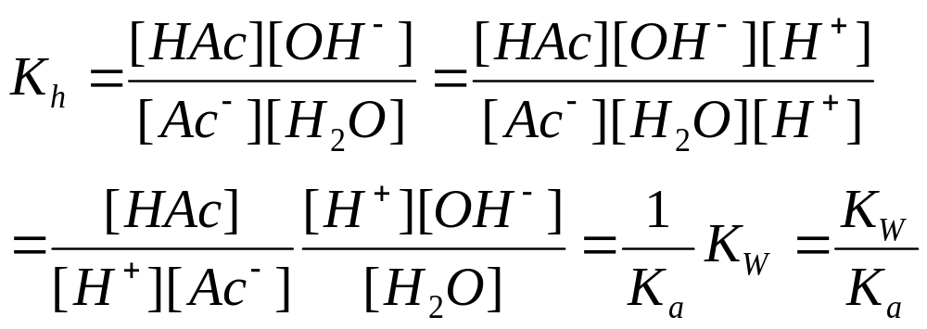
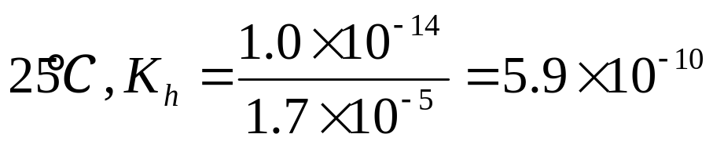
4.水解平衡常数
水解反应的平衡常数叫水解平衡常数或水解常数 ，用Kh表示。水解常数K_{h}与盐的性质有关、与温度有关，与浓度无关。升高温度,水解常数K_{h}增大,水解度增大.
(1).NaAc的水解平衡和水解平衡常数：
Ac⁻ + H₂O HAc+OH⁻

Slide 24
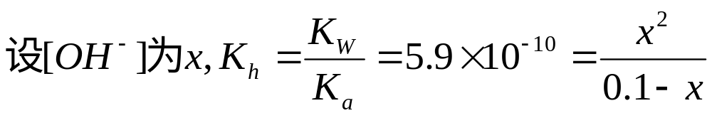
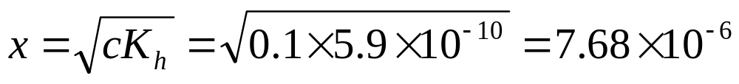
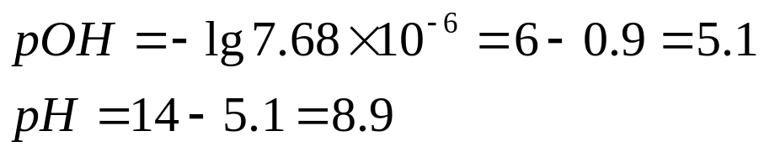
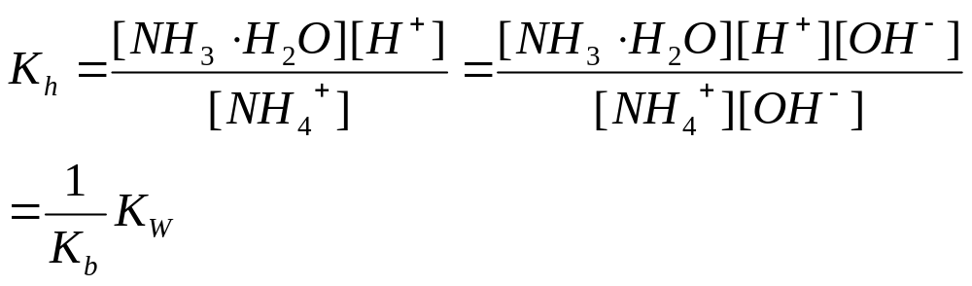
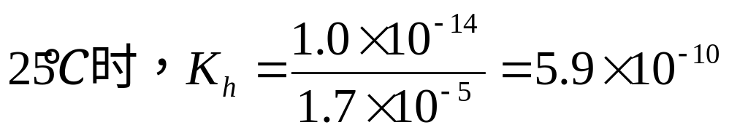
例1：分别求出25℃时，0.1mol/L的NaAc溶液溶液的[OH⁻]和pH值。
(2).NH₄Cl的水解平衡及平衡常数
NH₄⁺ + H₂O NH₃·H₂O+H⁺

Slide 25
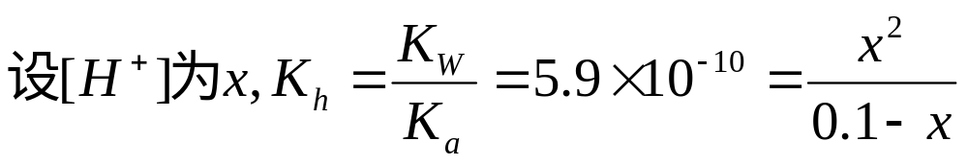
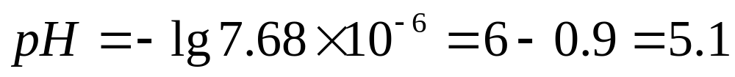
例2：求25℃时，0.1mol/L的NH₄Cl 溶液的[H⁺]和pH值。
练习：求25℃时NaCN的水解平衡常数，和0.1mol/LNaCN溶
液的[OH⁻]和水解度.已知Ka(HCN)=4.0×10⁻¹⁰

Slide 26
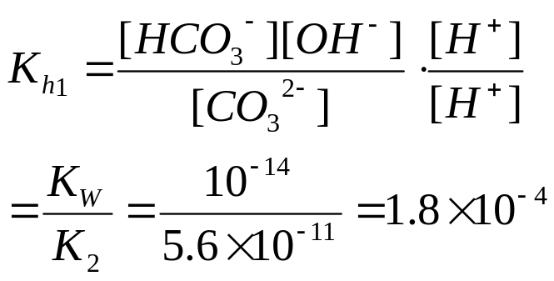
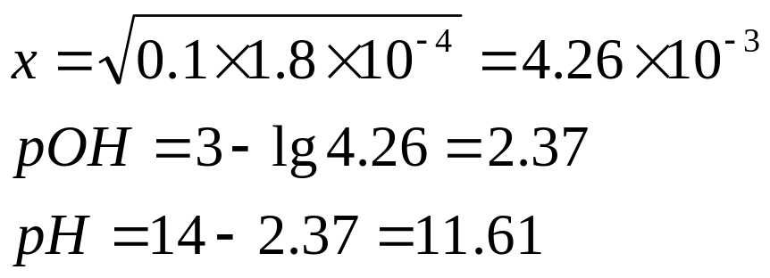
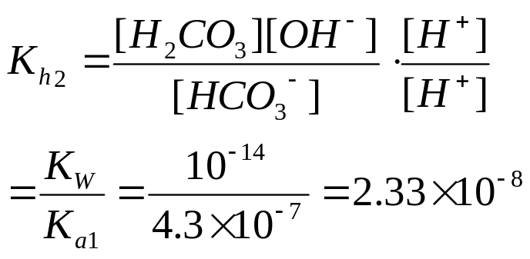
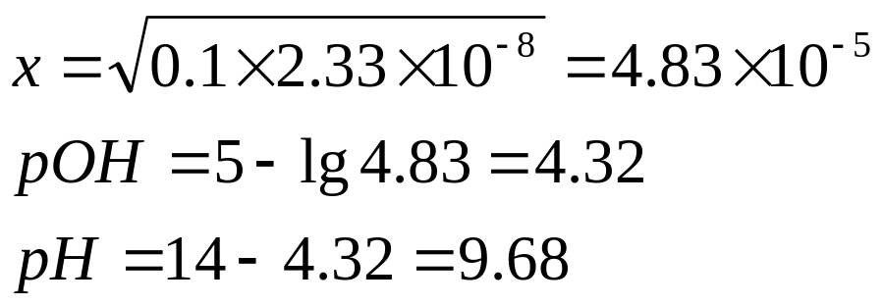
例3.常温下Na₂CO₃和NaHCO₃的水解平衡常数和0.1mol/L的Na₂CO₃和NaHCO₃ 溶液的[OH⁻]的大小和pH值。已知H₂CO₃ K₁=4.3×10⁻⁷，K₂ =5.6 ×10⁻¹¹。
Na₂CO₃的水解常数：
CO₃²⁻+H₂O HCO₃⁻+ OH⁻
NaHCO₃的水解常数：
HCO₃⁻+H₂O H₂CO₃+ OH⁻

Slide 27
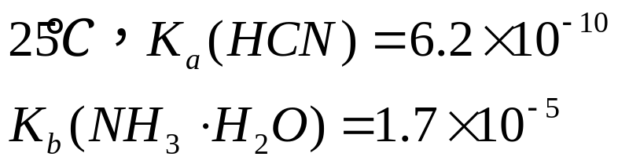
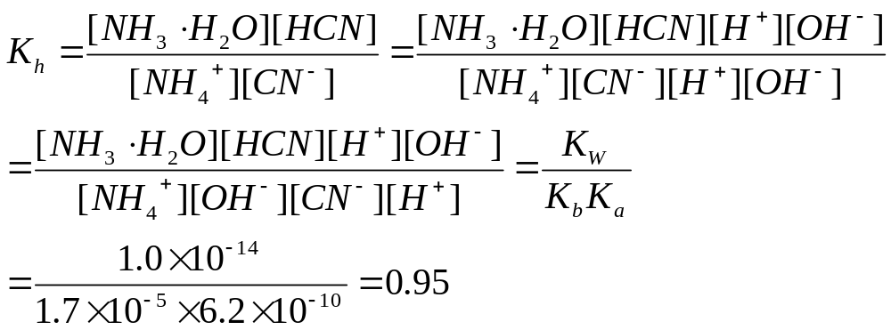
(4).NH₄CN的水解平衡及平衡常数
NH₄⁺+CN⁻+H₂O NH₃⋅H₂O+HCN

Slide 28
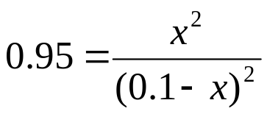
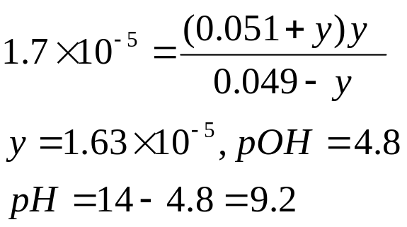
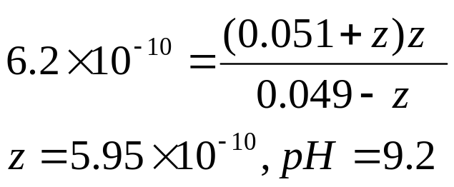
例4.求25℃，判断0.1mol/LNH₄CN溶液的酸碱性 并求其[H⁺]及pH
NH₄⁺+CN⁻+H₂O NH₃⋅H₂O+HCN
c_{始} 0.1 0.1 0 0
c_{平} 0.1-x 0.1-x x x
X=0.049mol/L
NH₃⋅H₂O NH₄⁺ + OH⁻
HCN H⁺ + CN⁻
c_{始} 0.049 0.051 0
c_{平} 0.049-y 0.051+y y
0.049 0 0.051
0.049-y y 0.051+y

Slide 29
5.缓冲溶液
在1L纯水中滴入1mL1mol/L的盐酸其pH可由7变到3左右，pH改变较大。在1L纯水中滴入1mL1mol/L的NaOH其pH可由7变到11左右，pH改变较大。
如果在1L浓度均为0.01mol/L的CH₃COOH与CH₃COONa组成的混合溶液中，1.0mL1mol/L的盐酸其pH由4.75变到4.66,变化很小或基本不变。我们称象CH₃COOH与CH₃COONa组成的混合溶液为缓冲溶液。
缓冲作用与缓冲溶液：能对抗外来少量酸、碱或稍加稀释而不引起溶液的pH明显变化的作用叫缓冲作用，具有这种能力的溶液叫缓冲溶液。
HAC-NaAc组成了缓冲溶液，通常HAc称为共扼酸，NaAc称
为共扼碱。

Slide 30
常见缓冲溶液及其类型
(1)弱酸及其对应的盐组成的缓冲溶液：
CH₃COOH-CH₃COONa组成；H₂CO₃-NaHCO₃
H₂C₂O₄-NaHC₂O₄; HHbO₂-KHbO₂
(2).酸式弱酸盐及其次级盐组成的缓冲溶液
NaHCO₃-Na₂CO₃； NaH₂PO₄-Na₂HPO₄ ;
Na₂HPO₄-Na₃PO₄ ; NaHSO₃-Na₂SO_{3 ;}
NaHS-Na₂S; NaHC₂O₄-Na₂C₂O₄;
(3).弱碱及其对应的盐组成的缓冲溶液：
NH₃•H₂O-NH₄Cl C₆H₅-NH₂和C₆H₅-NH₃Cl

